Slide 1
Problem 1
Describe the following questions in WORD report:
  What is local variable?
  What is global variable?
  When global variable and local variable have the same names, what will the program executes?

Slide 2
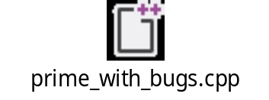
Practice Debug (10%)
F5
F10
F11
請設定中斷點
抓前後圖，並解釋原因
至少檢測兩個bug以上

Slide 3
Total=100%
1.cpp
1.cpp: 第六章：
  第21題

Slide 4
2.cpp
2.cpp: 第六章：
  第22題

Slide 5
3.cpp
3.cpp: 第六章：
  第25(a)題
3.cpp(第六章25.a)題目要求撰寫 int fib(int n)函數，但當n=48時，所計算出來的值會溢位。
故請更改為 __int64 fib(int n)函數
印__int64時，請用%I64d
fib(47)=2971215073
fib(48)=4807526976
附上答案給同學參考

